Slide 1



年金改革現況說明評析
基金要永續‧政府要負責

Slide 2
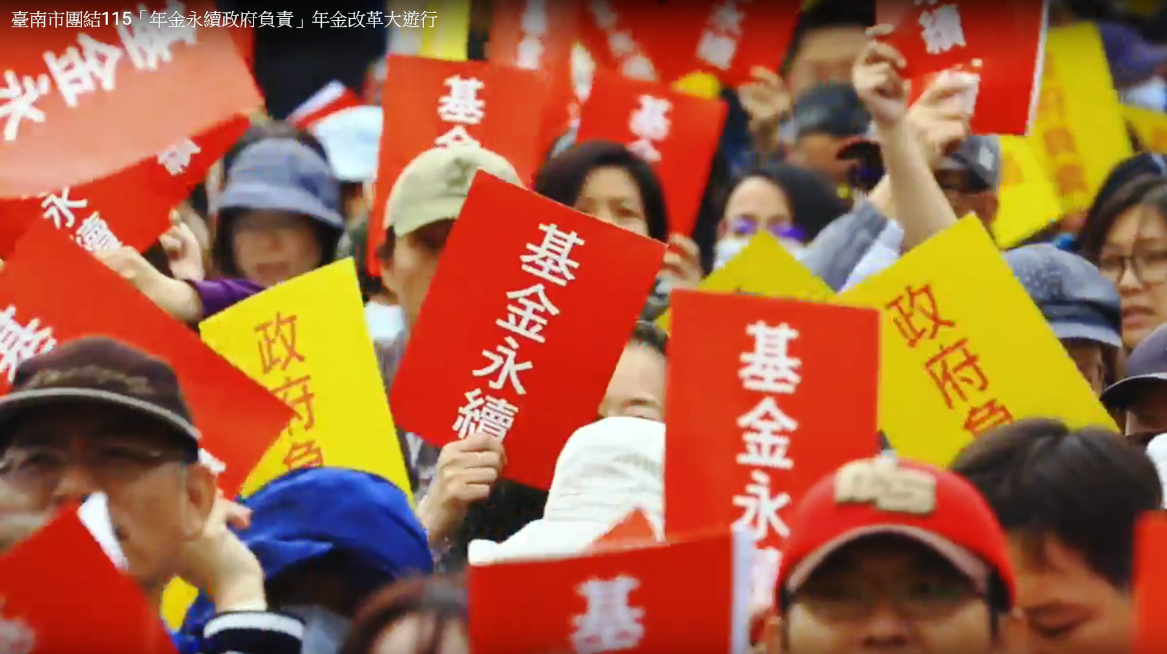
基金要永續‧政府要負責

Slide 3
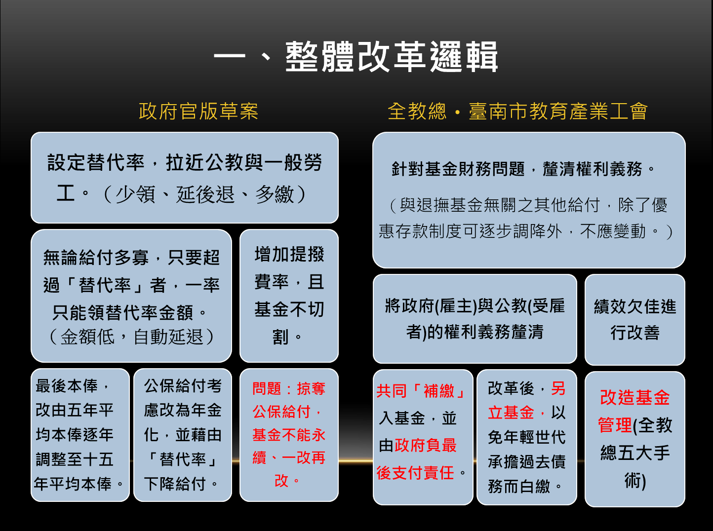
一、整體改革邏輯
政府官版草案
全教總‧臺南市教育產業工會
設定替代率，拉近公教與一般勞工。（少領、延後退、多繳）
無論給付多寡，只要超過「替代率」者，一率只能領替代率金額。（金額低，自動延退）
最後本俸，改由五年平均本俸逐年調整至十五年平均本俸。
公保給付考慮改為年金化，並藉由「替代率」下降給付。
增加提撥費率，且基金不切割。
問題：掠奪公保給付，基金不能永續、一改再改。
針對基金財務問題，釐清權利義務。
（與退撫基金無關之其他給付，除了優惠存款制度可逐步調降外，不應變動。）
將政府(雇主)與公教(受雇者)的權利義務釐清
共同「補繳」入基金，並由政府負最後支付責任。
改革後，另立基金，以免年輕世代承擔過去債務而白繳。
績效欠佳進行改善
改造基金管理(全教總五大手術)

Slide 4
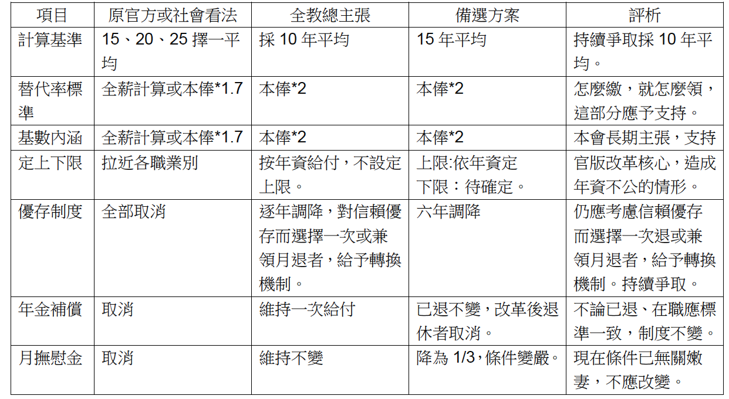
二、現況說明評析（給付部分）

Slide 5
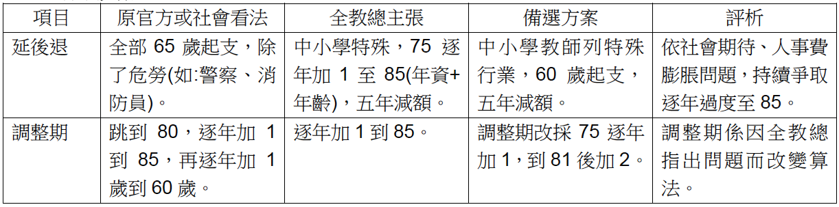
請領資格

Slide 6
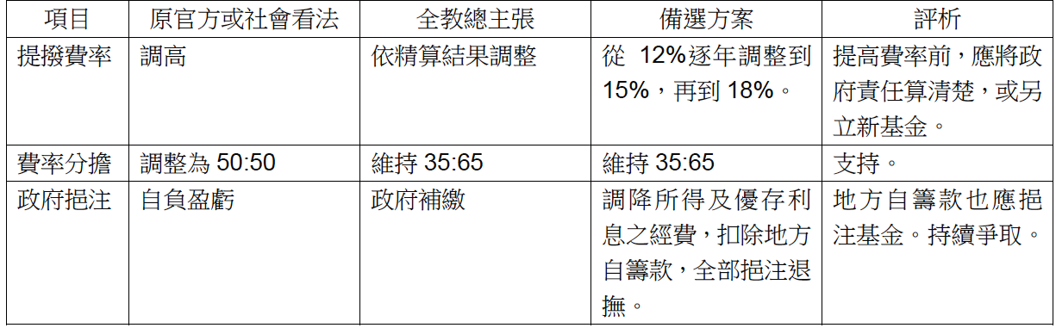
財源

Slide 7
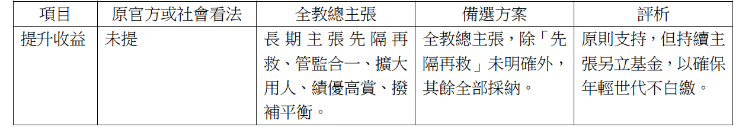
基金管理

Slide 8
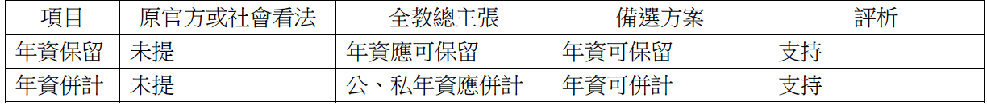
制度轉銜

Slide 9
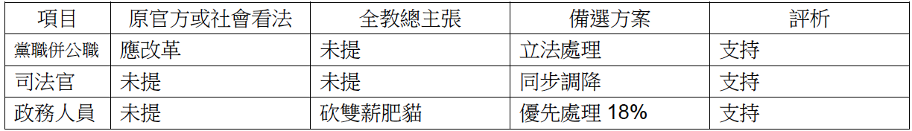
特殊對象

Slide 10
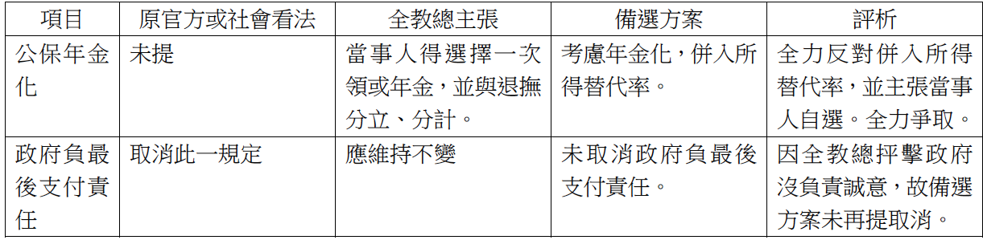
其他

Slide 11

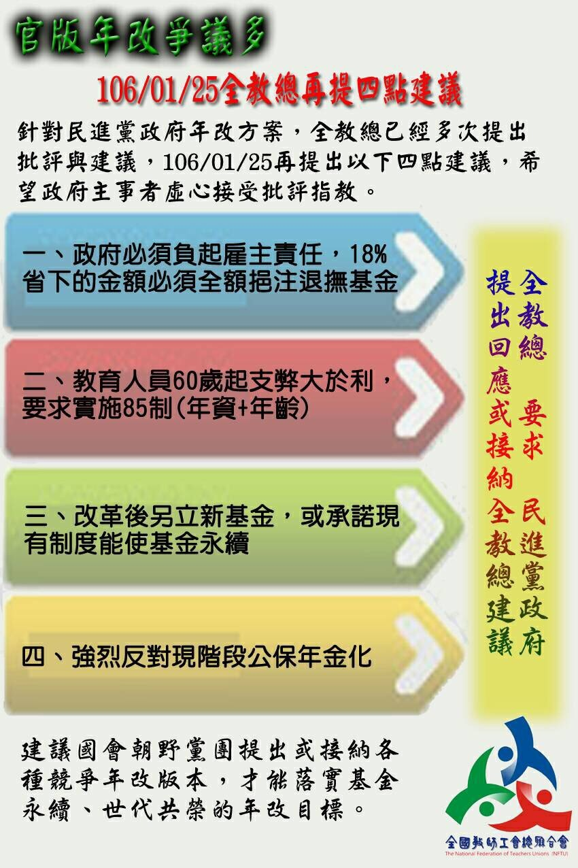
全教總‧臺南市教育產業工會
一直為大家努力，需要你我共同支持。

